Slide 1
La Industria de Capital Privado
en Colombia:
Avances y Oportunidades
Luis Guillermo Plata Páez
Ministro de Comercio, Industria y Turismo
Cartagena, 4 de Junio de 2010

Slide 2
AGENDA
La industria de fondos de capital
  En el mundo
  En Latinoamérica
  En Colombia
Apoyo del gobierno para impulsar la industria de fondos de capital en Colombia
Oportunidades y Retos

Slide 3
La industria de fondos de capital
en el mundo
En 2009 la industria de fondos de capital levantó recursos por USD246 billones en 482 fondos
Fuente: 2010 Pregin Global Private Equity Report
3

Slide 4
La industria de fondos de capital
en el mundo
En el año 2009, los fondos de capital privado obtuvieron USD 102 billones, seguidos de los fondos inmobiliarios USD 41 billones
Fuente: 2010 Pregin Global Private Equity Report
4

Slide 5
La industria de fondos de capital
en Latinoamérica
LATAM* representa el 2% de las inversiones en PE/VC en el mundo, Colombia representa el 2% de LATAM*
Fuente: PricewaterhouseCoopers “Global Private Equity Report 2008”
Fuente: Latin-American Venture Capital Association -LAVCA
(*) LATAM: Latinoamérica
PE: Private Equity / VC: Venture Capital

Slide 6
La industria de fondos de capital
en Colombia
Pasamos de 2 fondos de capital privado cerrados en el año 2005 (compromisos por USD 79 MM) a 11 fondos de capital privado y venture cerrados a 2009 (USD 924 MM)…
MM USD
81%
109%
209%
2
5
9
11 FONDOS
Fuente: Estimaciones Bancóldex S.A. Datos a junio de 2010
… existen otros 14 fondos cerrados: 3 inmobiliarios (USD 260 MM), 4 de propósito especial (USD 148 MM), 6 de compra de cartera, facturas y pagarés (USD 98 MM) y 1 de inversiones ganaderas (USD 20). Compromisos totales por USD 526 MM

Slide 7
La industria de fondos de capital
en Colombia
Además de los 11 fondos de capital cerrados (USD 924 MM), existen 19 fondos en proceso de levantamiento de recursos (USD 1.382 MM montos mínimos)
Fuente: Estimaciones Bancóldex S.A. Datos a junio de 2010
De los 19 fondos en proceso de levantar recursos, 2 son fondos de infraestructura (USD 400 MM)

Slide 8
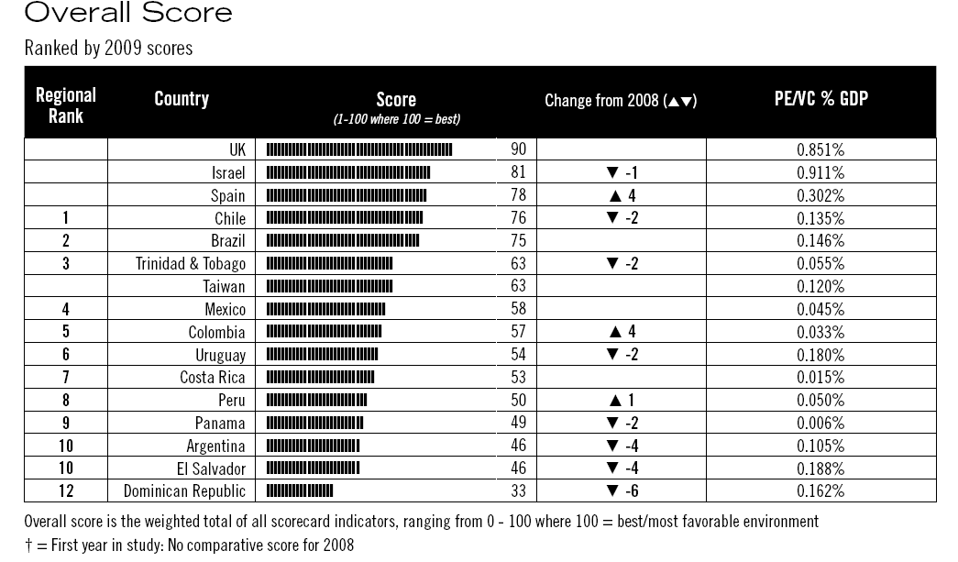
Según el índice LAVCA, Colombia posee un mejor ambiente de PE/VC y una mejor calificación
En 2009 Colombia aumentó 4 puntos en el ranking regional, gracias a:
La expansión y consolidación de los fondos de PE/VC (entorno iniciado en el año 2007),
El acceso de los inversionistas institucionales a la industria de PE/VC,
La mejora del índice de la iniciativa empresarial* y
El fortalecimiento de los derechos de los accionistas minoritarios y las políticas de gobierno corporativo
Fuente: LAVCA Scorecard 2009
Las inversiones en PE/VC en Colombia representan menos del 0,1% del Producto Interno Bruto del país
*Es el indicador que mide el emprendimiento en un país (apertura de nuevas empresas)

Slide 9









Casos de éxito de inversión extranjera en
Colombia
Gestores Profesionales Extranjeros:
Inversionistas Extranjeros:
Brookfield (Canadá) (2009):
Gestor del Fondo de Infraestructura Brookfield Colombia, USD 360 MM
PSP (Canadá) (2009):
Inversionista del Fondo Inmobiliario Colombia tamaño USD 180 MM
SEAF (USA) 2005
Gestor del primer FCP multisectorial en Colombia USD 17 MM
SIFEM (Suiza)
Inversionista de FCP en Colombia
LAEFM
LAEFM (Perú) 2005
Gestor del primer FCP en Colombia USD 62 MM
AUREOS (Islas Mauricio) 2008
Gestor de FCP Multisectorial Regional (LATAM) USD 183 MM
Otras iniciativas de fondos que están en Proceso de Cierre:
Ashmore (UK) (2009):
Iniciativa de creación del Fondo de Infraestructura Colombia Ashmore I por USD 250 MM
Darby (2009):
Iniciativa de creación del Fondo de Infraestructura de Transporte FINTRA por USD 150 MM
Advent International (2009)
Alianza de co-inversión con un gestor en Colombia

Slide 10
AGENDA
La industria de fondos de capital
  En el mundo
  En Latinoamérica
  En Colombia
Apoyo del gobierno para impulsar la industria de fondos de capital en Colombia
Oportunidades y Retos

Slide 11
¿Qué está haciendo el Gobierno para impulsar la industria de capital?
Fomipyme: Programa piloto para Financiamiento de empresas en etapa temprana (COP 2.500 MM participación en dos fondos de capital)
Ángeles y Capital Semilla
Venture Capital
Private Equity – Expansión
Ideas
Madurez
Start up
Crecimiento
Financiamiento a través de capital
Bancoldex Capital: Programa de participación en fondos de capital de riesgo y capital privado (USD 30 MM)
Etapas de desarrollo de las empresas*

Slide 12

Apoyo del gobierno para promover la
industria de Fondos de capital -Programa Bancóldex Capital
Estructura del Programa Bancoldex Capital
Iniciativa para promover el desarrollo de la industria de Fondos de Capital Privado / Venture Capital en Colombia. Tiene dos componentes:
Apoyo financiero: Bancóldex invierte en fondos como Limited Partner. A la fecha se han comprometido USD 12 MM.
Apoyo no financiero: Bancóldex facilitará el desarrollo de la industria a través de programas de formación, promoción de cambios en la regulación y estímulo a la aplicación de mejores prácticas de inversionistas, gestores de fondos y empresas.
Apoyo Financiero
Inversión en FCP/FVC
Apoyo No Financiero
Desarrollo de la industria de FCP/FVC
Inversionistas
Fondo
Formación
Mejores prácticas
Regulación
Gestores
Empresa1
Empresa2
Empresa3
Empresas

Slide 13
AGENDA
La industria de fondos de capital
  En el mundo
  En Latinoamérica
  En Colombia
Apoyo del gobierno para impulsar la industria de fondos de capital en Colombia
Oportunidades y Retos

Slide 14
Oportunidades que trae la industria de
capital privado para el sector fiduciario
Los Fondos de Capital Privado podrán ser administrados, entre otros*, por las Sociedades Fiduciarias, lo cual trae nuevas oportunidades de negocio para este sector:
Conformando equipos especializados al interior de sus entidades, con estándares internacionales, no sólo para la administración de FCP, sino eventualmente para operar como Gestor Profesional.
En Colombia, la industria de PE/VC es joven. Las Fiduciarias tienen el reto de adecuar sus procesos e infraestructura para atender adecuadamente las particularidades de este tipo de vehículos.
Administrando FCP de gestores internacionales, ahora interesados en la industria de capital privado en el país, y en la región.
* Art.80: Los FCP podrán ser administrados por Sociedades Fiduciarias, Comisionistas de Bolsa y Administradoras de Inversión

Slide 15





Retos para el desarrollo de una Industria de Capital Privado consolidada
RECURSO HUMANO
Fortalecer la capacidad de los actores (gestores, inversionistas y empresarios)
Promover alianzas con las universidades para el desarrollo de programas y curriculums
MARCO REGULATORIO
Fomentar cultura de capital privado en el país
Cambios de regulación buscando adaptar la legislación a necesidades de la industria
ACTION PLAN
FORTALECIMIENTO Y PROMOCION DE LA INDUSTRIA
Promoción de la industria: atracción de inversionistas extranjeros al sector y más inversionistas locales
Apoyo en la creación de una asociación que reúna a las entidades de PE/VC e impulse la promoción de la industria
INFRAESTRUCTURA/INSTITUCIONALIDAD
Incorporar nuevos actores en la industria (cajas de compensación, oficinas de familia, entre otros)
Desarrollar ruedas de inversión

Slide 16
Principales retos para el país…
Crear incentivos para motivar la estructuración de más fondos de capital privado, fondos de capital emprendedor y semilla, así como redes de inversionistas ángel.
Revisar el régimen tributario aplicable, para extender beneficios a la industria de fondos de capital. (Por ejemplo: armonizar los sistemas de retención en la fuente, impuesto a las transacciones financieras, exenciones similares a los aportes en fondos de pensiones voluntarias).
Flexibilizar el régimen de inversión de las aseguradoras, para que participen más activamente como inversionistas en los fondos de capital (tanto en montos comprometidos, como en número de aseguradoras activas en la industria).
Impulsar el desarrollo del mercado de capitales en Colombia, ya que este se convierte en una estrategia de salida de la industria de capital privado.
Continuar los esfuerzos de este gobierno, para lograr la transición a las normas internacionales de contabilidad.

Slide 17

La Industria de Capital Privado
en Colombia:
Avances y Retos
Luis Guillermo Plata Páez
Ministro de Comercio, Industria y Turismo
Cartagena, 4 de Junio de 2010
Ministerio de Comercio,
Industria y Turismo
República de Colombia

